Slide 1
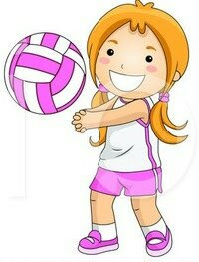
«Мой весёлый, звонкий мяч»

Slide 2
Цель:
Познакомить детей с видами мячей и видами спорта, где главным атрибутом является мяч;
Вызвать интерес у детей к спортивным играм с мячом;
Дать знания о правилах в игре;
Расширить знания о форме спортсменов и её назначении;
Расширить знания о видах мячей и спортивных играх;
Расширить словарный запас детей за счёт новых слов. Продолжать развивать навык связной речи в процессе ответов на вопросы.

Slide 3
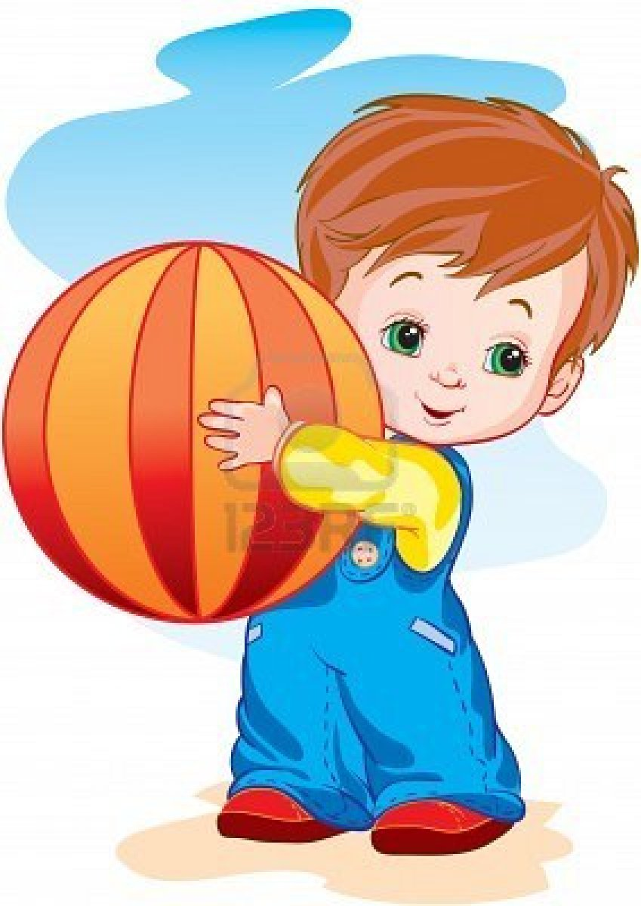
Н. Радченко
Мой веселый мячик
Прыгает и скачет:
Прыг-скок - в уголок,
А потом обратно.
Вот как мы вечерок
Провели приятно!

Slide 4
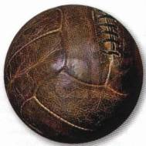
«Из истории мяча»
Упражнения с мячом являются одним из наиболее древних видов физических упражнений. История не знает ни точного места, ни времени возникновения мяча и игр с мячом. Известно лишь, что мяч возник в глубокой древности и за свою историю существования претерпел много изменений. Сначала его плели из травы, пальмовых листьев, изготавливали из плодов деревьев, шерсти и шкур животных, плели из тростника, скручивали из тряпок, вырезали из дерева, шили из кожи, набивая травой, опилками и другими материалами.

Slide 5
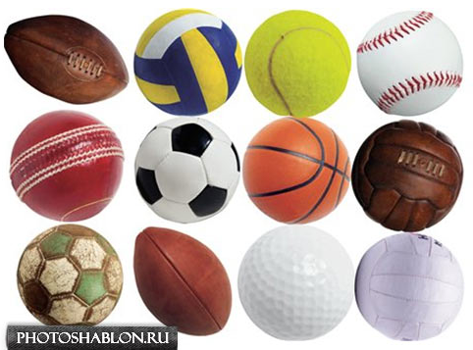
Современный мяч имеет самый разнообразный вид, форму и размер.
Мячи бывают большие и маленькие, резиновые, кожаные и пластмассовые, круглые и вытянутые.

Slide 6
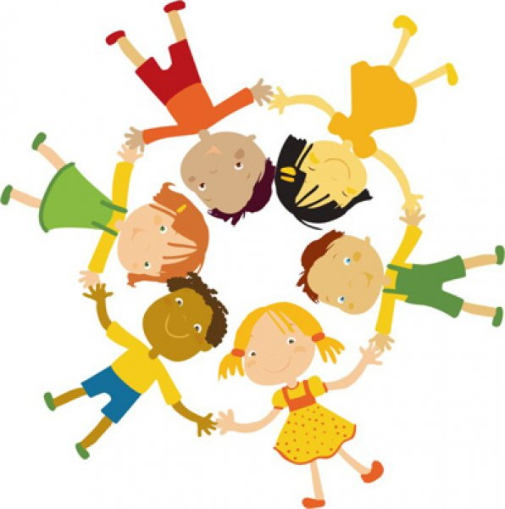
Какие мячи Вы знаете и в какую игру с ним можно поиграть?
Правильно ребята, есть футбольный мячик, баскетбольный, волейбольный и фитбол! Но это ещё не всё!
Давайте с Вами посмотрим на те, которые Вам знакомы и на те, о которых Вы ещё не знаете!

Slide 7
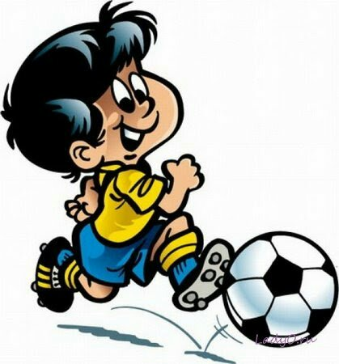
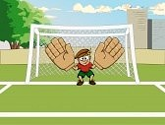
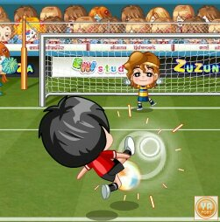
Футбольный мяч
Что носят футболисты?
Почему именно такую спортивную форму: бутсы, футболка и шорты?
Где проводятся футбольные игры? Правильно, на футбольном поле, которое покрыто газоном (зелёной травой).
В чём смысл этой игры?
Сколько человек должно быть в команде? (11)
Куда нападающий забивает гол?
Как называется игрок, защищающий ворота?
Какая форма у вратаря. Зачем вратарю перчатки?

Slide 8
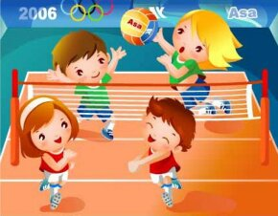
Волейбольный мяч
Какую форму носят волейболисты?
Почему именно такую форму: кроссовки, майка шорты?
Где проводятся игры по волейболу? Правильно в спортивном зале, а так же на открытом воздухе (пляжный волейбол).
В чём смысл этой игры? Правильно, необходимо забросить мяч за сетку на сторону противника.
В волейбол играю только руками.

Slide 9
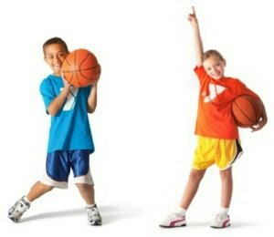
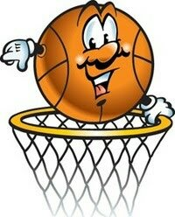
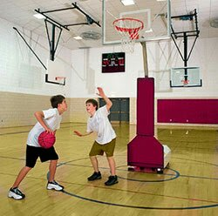
Баскетбол
Какая форма у баскетболистов? Почему?
Обратите внимание, как выглядит баскетбольная площадка: что на ней есть?
Правильно, баскетбольное кольцо.
В чём смысл этой игры?

Slide 10
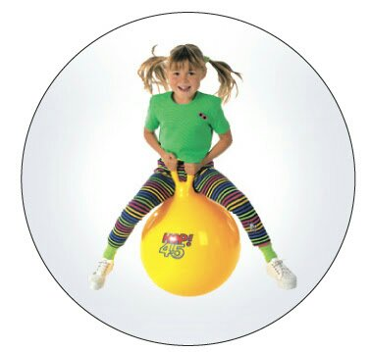
Фитбол
Фитбол - вид спорта, довольно новый.
Упражнения на мячах обладают оздоровительным эффектом.
Комплексы упражнений на мячах в зависимости от поставленных частных задач и подбора средств могут иметь различную направленность:

Slide 11
для укрепления мышц рук и плечевого пояса;
для укрепления мышц брюшного пресса;
для укрепления мышц спины и таза;
для укрепления мышц ног и свода стопы;
для увеличения гибкости и подвижности в суставах;
для развития функции равновесия и вестибулярного аппарата;
для формирования осанки;
для развития ловкости и координации движений;
для развития танцевальности и музыкальности;
для расслабления и релаксации как средств профилактики различных заболеваний (опорно-двигательного аппарата, внутренних органов).
профилактика мышечной недостаточности и нарушений осанки;
совершенствование координации движений, коррекция неправильных двигательных стереотипов;

Slide 12
Какие ещё бывают мячи?

Slide 13
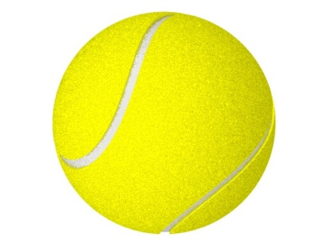
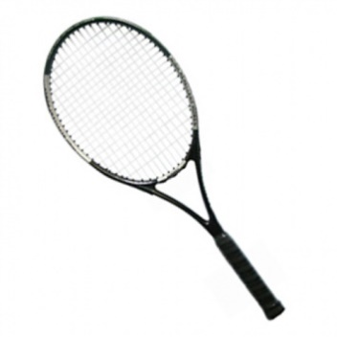
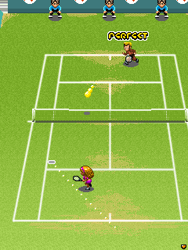
Теннисный мяч
Теннисный мячик небольшого размера, примерно с кулак взрослого человека. Обычно он ярко-салатового цвета. Его отбивают ракеткой. Играют в теннис на теннисном корте.
Цель игры, как и любой другой – победа. Для этого нужно отбить мяч, при помощи ракетки так, чтобы он попал на половину поля противника. Последний при этом должен промахнуться. Теннис интересен тем, что он не ограничен по времени. Главное здесь – подсчет очков. Они подсчитываются в течение двух этапов: игры и партии.

Slide 14
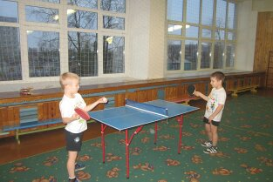
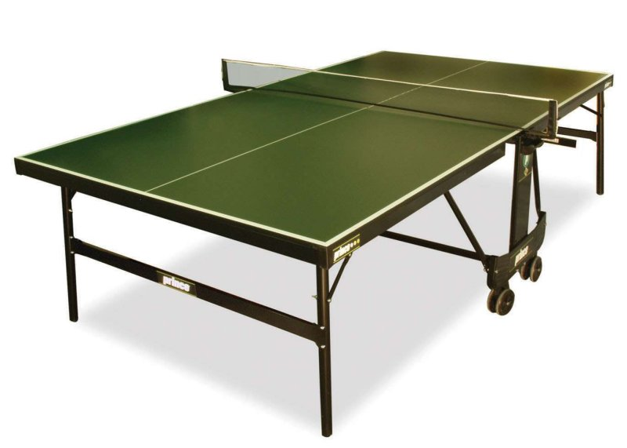
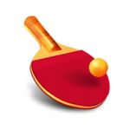
«Пинг-понг» или настольный теннис.
Пинг-понг, именно такой «псевдоним» носит настольный теннис в наши дни. Данный вид спорта можно назвать «уменьшенным» прототипом большого тенниса: вместо габаритного теннисного корта используют компактный плоский стол для пинг-понга, мяч и ракетки значительно меньше и легче, чем в лаун-теннисе. Здесь также соперничают два игрока (или две пары). Задача каждой из сторон — с помощью специальных ракеток отбивать мяч таким образом, чтобы тот, перелетев через сетку, ударился на чужой половине стола, а соперник не смог отразить мяч или отразил бы его неправильно (мяч вылетает за пределы стола, попадает в сетку и т.д.

Slide 15
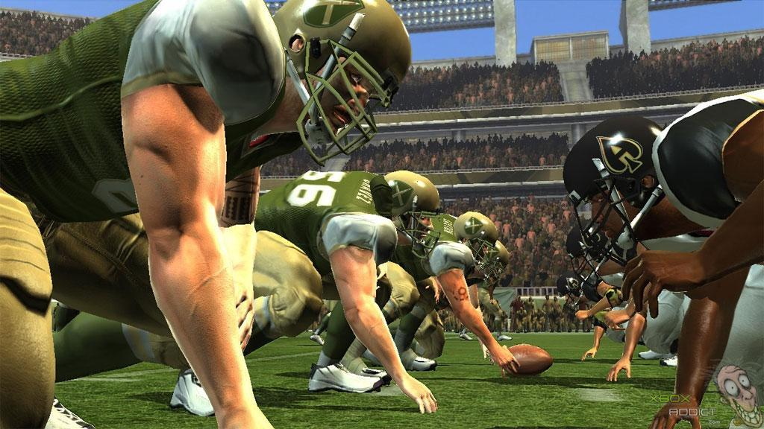
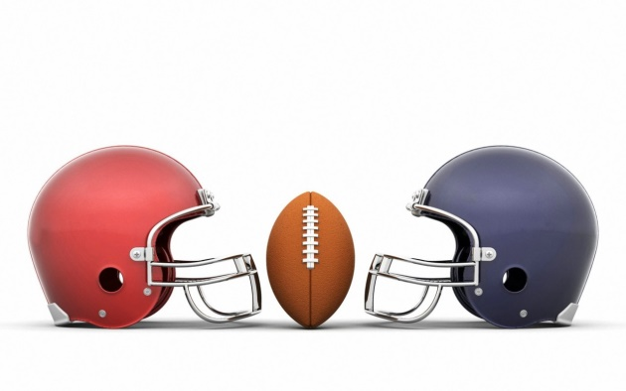
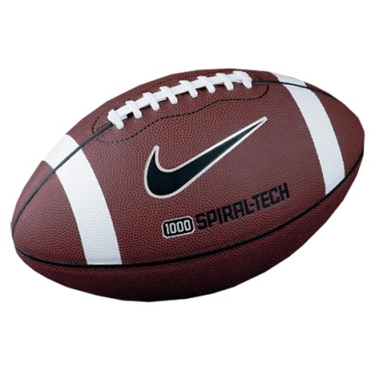
Американский футбол
Американский футбол, командный вид спорта, игра мячом овальной формы на поле со специальной разметкой и воротами. Цель игры – занести мяч в зачетную зону соперника или забить в его ворота, за что команда получает определенное количество очков. В матче побеждает команда, набравшая больше очков.

Slide 16
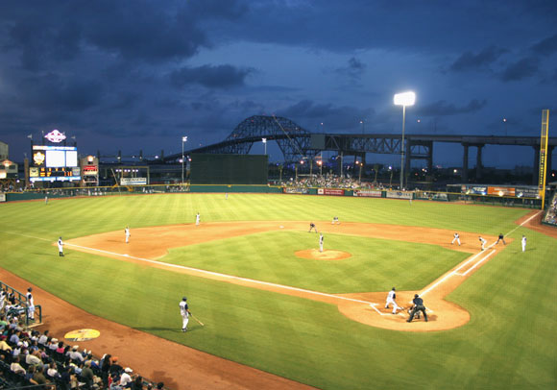
Бейсбо́л
Бейсбо́л - командная спортивная игра с бейсбольным мячом и битой. В состязаниях участвуют две команды по девять (иногда десять) игроков каждая.
Цель игры — набрать больше очков/пробежек, чем команда противника. Очко засчитывается, когда игрок команды, играющей в нападении, пробегает по очереди все базы (подушечки прикреплённые к земле).
б

Slide 17
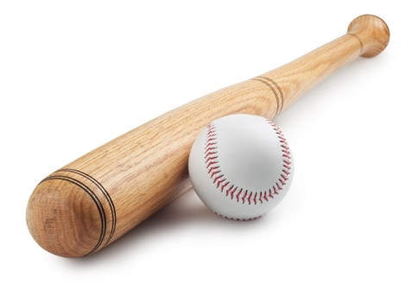
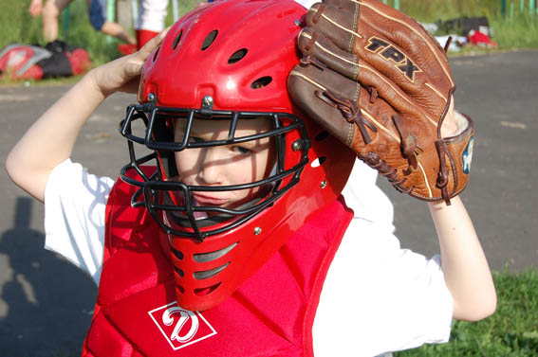
Атрибуты для игры в бейсбол это:
- бейсбольный мяч;
- бейсбольная бита;
- перчатка.
б

Slide 18
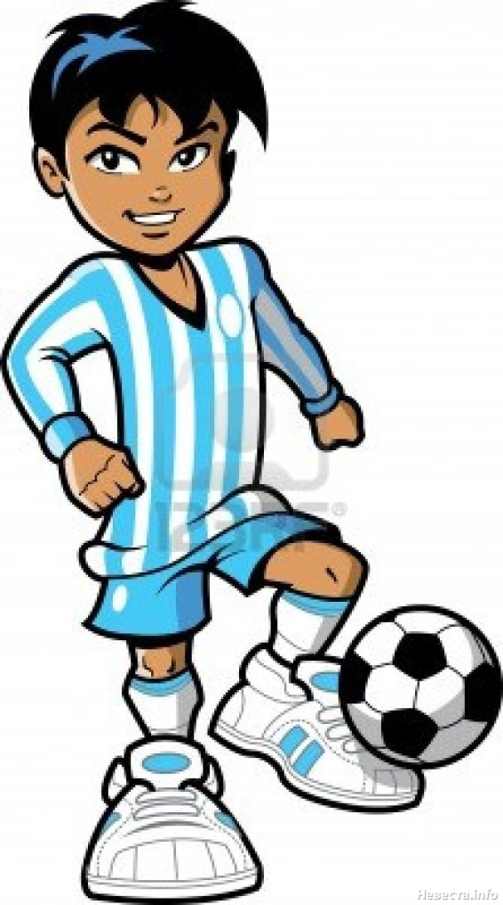
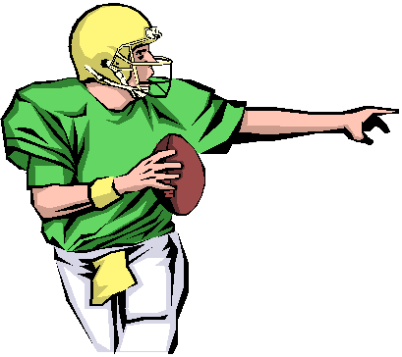
Сравните СПОРТИВНУЮ ФОРМУ ФУТБОЛИСТОВ.
ЧЕМ ОНА ОТЛИЧАЕТСЯ И ПОЧЕМУ?

Slide 19
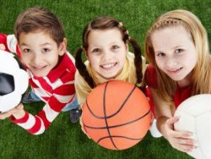
И в заключении, хочу сказать, что какими бы не были мячи разными, они наши друзья с самого детства и до зрелого возраста. Играть с мячом любят и взрослые и дети. Игры с мячом увлекательны и интересны. Спасибо за внимание!

Slide 20
Презентацию разработала и подготовила воспитатель ГБДОУ д/с №29
Дериглазова Кристина Владимировна.

